Slide 1

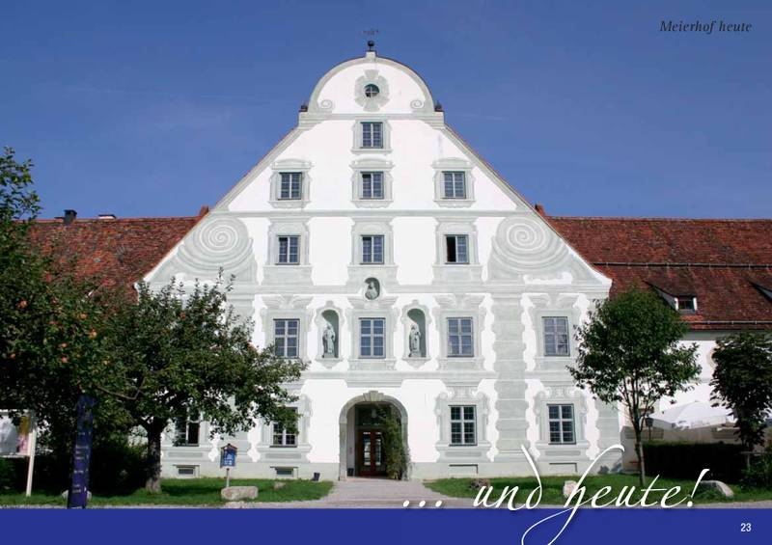
Zentrum für Umwelt und Kultur

Slide 2
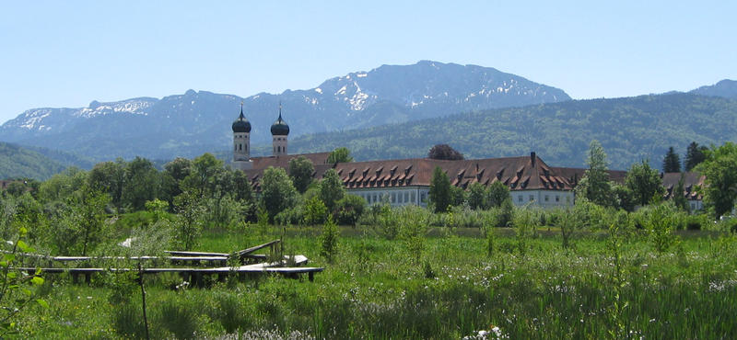
Centrum pro životní prostředí a kulturu v klášteře Benediktbeuern
300 let stará zemědělská budova, 60 km od Mnichova, na severním okraji Alp
Oblast rašelinišť, podmáčených luk, ptačí rezervace – spolupráce s vládou Horního Bavorska
Vzdělávací centrum pro děti i dospělé, výstavy, koncerty, semináře a kurzy s tematikou ochrany životního prostředí, události

Slide 3
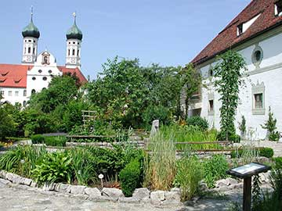
Nabízí ubytování, firemní pobyty, exkurze s programem na ochranu přírody
Důraz na přírodu, hodně zahrad (meditační zahrada, bylinková zahrada, … ), bezbariérový přístup, „Barfusspfad“, stezky v přírodě (rašeliniště, bažiny, centry vedoucí přes padlé stromy a mosty) – bezprostřední zkušenost s přírodou, zážitková pedagogika
Motto: „Jugend, Schöpfung, Bildung – heute für morgen“

Slide 4
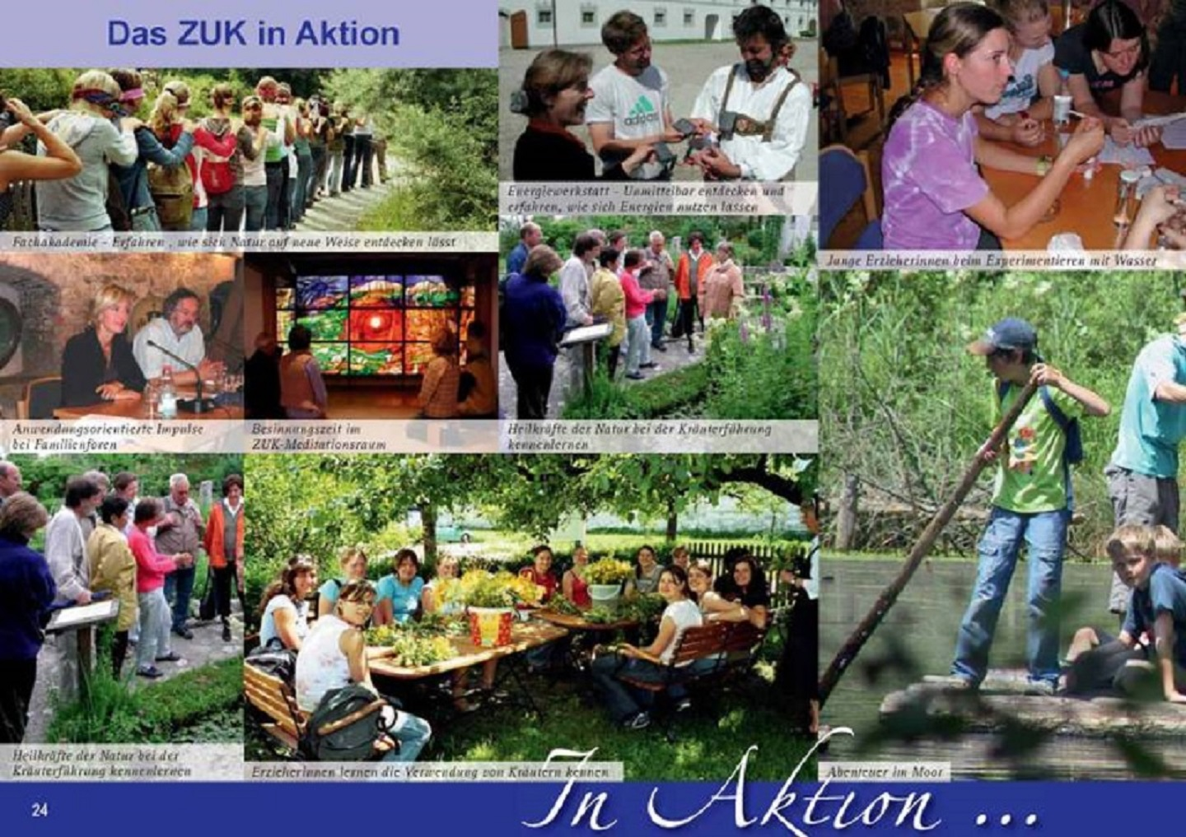

Slide 5
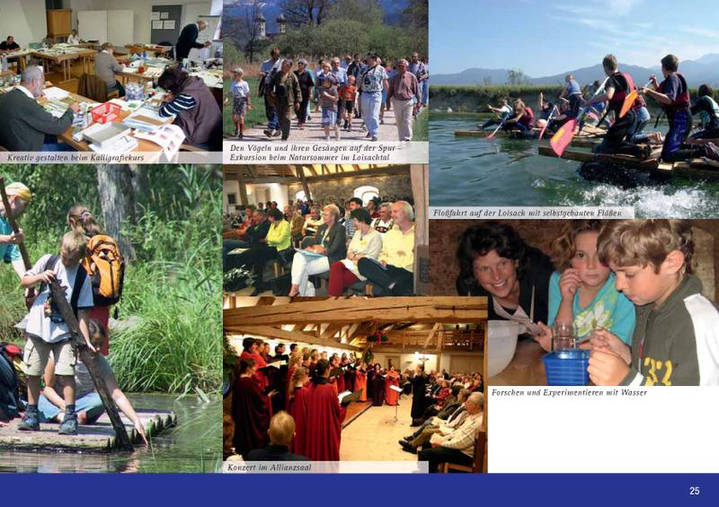

Slide 6
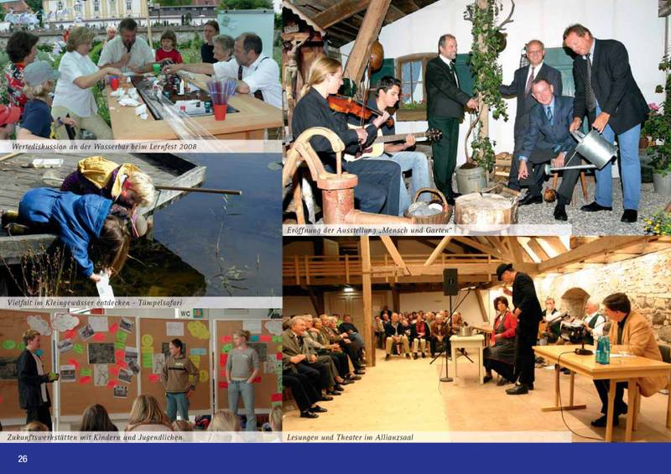

Slide 7
